Slide 1
ТЕМА № 3.«Чрезвычайные ситуации социального характера и защита от них»

Slide 2
КАК МЫ ВОСПРИНИМАЕМ МИР
СЕНСОРНЫЕ СИСТЕМЫ ЧЕЛОВЕКА
Смотреть – значит видеть! Слушать – значит слышать!
Зрительная;
Слуховая;
Тактильная, температурная, болевая;
Вестибулярный аппарат;
Обонятельная;
Вкусовая.

Slide 3
Социальный аспект
В широком значение – это все направления обеспечение безопасности, связанные с природой, техникой, экологией, и человеком. С точки зрения безопасность жизнедеятельности можно назвать социальной (общественной) безопасностью. Вместе с тем особо выделяют социальные аспекты БЖ в узком значении, т.е. речь идет о защите личности, семьи, общества и государства.

Slide 4
Основные положения дисциплины БЖД
Человек живет и действует в условиях перманентных, постоянно изменяющихся потенциальных опасностей, из чего следует, что любая деятельность человека потенциально опасна.
Реализуясь в пространстве и во времени, опасности угрожают и человеку, и обществу, и государству, поэтому профилактика опасностей и защита от них – актуальнейшая гуманитарная и социальная проблема, в решении которой должно быть заинтересовано и государство, и общество, и каждый человек.

Slide 5
3. Безопасность – это приемлемый риск, так как абсолютной безопасности абсолютной безопасности не бывает , поскольку всегда существует некоторый остаточный риск. Исходя из этого под безопасностью понимают такой уровень опасности, с которым можно смириться.

Slide 6
Ключевые понятия безопасности жизнедеятельности
Опасность - явления, процессы, объекты, свойства предметов, угрожающие человеку и способные в определенных условиях причинить ущерб его жизни и здоровью
Опасные ситуации – это возможные или реальные явления, события и процессы, способные принести вред человеку, социальной группе , народу, обществу, государству, человеческому сообществу и Земле как месту обитания человека или даже уничтожить их; нанести ущерб их благополучию, разрушить природные, материальные и духовные ценности.

Slide 7
Риск - возможная опасность неудачи предпринимаемых действий или сами действия, связанные с такой опасностью.
Угроза- это опасность на стадии перехода от возможности к действительности, высказанное намерение или демонстрация готовности одних субъектов нанести ущерб другим .

Slide 8
Угрозы и опасности всегда указывает на взаимодействие двух сторон : субъекта, который является источником и носителем опасности, и объекта, на который направленна угроза или опасность. В методологическом плане важно подчеркнуть , что человек, социальная группа, государство и другие компоненты социума одновременно выступают субъектом и объектом социальных опасностей и угроз.

Slide 9
Система «человек – социальная среда»
Первый элемент- человек, играющий троякую роль:
Является объектом защиты;
Выступает средством обеспечения безопасности;
Сам может быть источником опасности

Slide 10
Второй элемент системы - это общество, или социум, - социальный организм, развивающийся по своим специфическим законам. В социуме взаимодействует огромное количество людей, имеющих различные представления об окружающем мире. В результате в отдельных социальных группах создаётся особая обстановка, которая может влиять на других людей, не входящих в них.
Чтобы система «человек- социальная среда» функционировала эффективно и не угрожала безопасности человека, нужно обеспечить совместимость каждой её характеристики: энергетической, информационной, собственно социальной, нравственной, психологической и т.д.

Slide 11
Энергетическая совместимость предусматривает согласование деятельности органов управления обществом как социальной системой с оптимальными возможностями в отношении прилагаемых усилий, скорости реакции и точности действий. Энергетические параметры человека имеют определённые границы. Для приведения в действие тех или иных элементов социальной системы иногда требуются очень большие или чрезвычайно малые усилия. И то и другое плохо. В первом случае человек может уставать, в результате чего могут возникать сбои в управляемой системе. Во втором- может снизиться точность работы системы, так как человек не почувствует её сопротивления.

Slide 12
Информационная совместимость имеет особое значение в обеспечении безопасности. В сложных системах человек обычно непосредственно не управляет социальными процессами. Нередко из- за удалённости на значительные расстояния объекты управления могут находиться вне сферы его восприятия. Но человек пользуется электронными и массовыми средствами информации, общается с другими людьми и получает сведения, помогающие ему управлять самыми сложными общественными процессами. Чтобы обеспечить информационную безопасность, нужно знать особенности восприятия информационных потоков человеком и социумом в целом.

Slide 13
Социальная совместимость самым непосредственным образом связана с психологическими особенностями человека. Поэтому часто говорят о социально- психологической совместимости , которая особенно ярко проявляется в экстремальных в изолированных группах. Знание этих особенностей позволяет лучше понять аналогичные феномены, которые возникают в обычных ситуациях в различных социальных группах.
Нравственная совместимость означает, что человек испытывает удовлетворение от общения с другими людьми, нравственного климата в коллективе, процесса трудовой деятельности и т.д.

Slide 14
Психологическая совместимость связана с учётом психических особенностей человека. Проблемы безопасности в социальной сфере сегодня невозможно решить только организационно- техническими мерами. Опыт свидетельствует, что в основе социальных опасностей лежат и психологические причины: низкий уровень профессиональной подготовки людей, занимающихся обеспечением безопасности, недостаточное воспитание, слабая установка на соблюдение мер безопасности и т.д. В настоящее время уже сформировалось особая область знаний, именуемая психологией деятельности, которая является одним из разделов безопасности жизнедеятельности. Изучаются психические процессы, свойства личности и особенно подробно- различные формы психических состояний, наблюдающиеся у людей в процессе выполнения ими различных видов деятельности.

Slide 15
Безопасность человека в широком смысле - это состояние полного физического, социального и духовного благополучия, которое определяется внутренними и внешними факторами. Особое место в безопасности человека занимают социальные факторы: уровень благополучия, общая культура, обычаи, нравы и т.д. Огромное значение для его безопасности имеет и социально- политическая среда. Поэтому, определяя объект безопасности личности, Закон РФ «О безопасности» выделил её права и свободы. Исходя из этого угрозами безопасности личности выступают: лишение жизни, здоровья, дееспособности; насилие, манипулирование, ограничение свободы и прочее.

Slide 16
Субъекты безопасности личности - государство и его институты, общественные структуры, семья, граждане. Все их действия должны соответствовать существующим законам и основываться на балансе личности, общества и государства, а также их взаимной ответственности за обеспечение безопасности.

Slide 17
СОЦИАЛЬНЫЕ ОПАСНОСТИ
Социальными называются опасности, получившие широкое распространение в обществе и угрожающие жизни и здоровью людей. Социальные опасности весьма многочисленны. Особенность социальных опасностей состоит в том, что они угрожают большому числу людей.

Slide 18
Социальные опасности классифицируются:
1. По природе:
а) опасности связанные с психическим воздействием на человека(шантаж, мошенничество, воровство и др.);
б) опасности связанные с физическим насилием (разбои, бандитизм, террор, изнасилование, заложничество);
в) опасности связанные с употреблением веществ разрушающих организм человека (наркомания, алкоголизм, курение);
г) опасности связанные с болезнями (СПИД, венерические заболевания);
д) опасности суицидов.

Slide 19
Социальные опасности классифицируются:
2. По масштабам событий социальные опасности подразделяются:
а) локальные;
б) региональные;
в)национальные ;
г) глобальные.

Slide 20
Социальные опасности классифицируются:
3. По половозрастному признаку различают социальные опасности характерные для
детей,
молодежи,
женщин,
мужчин,
пожилых людей.

Slide 21
Социальные опасности классифицируются:
4. По организации социальные опасности могут быть:
случайными;
преднамеренными.

Slide 22
Чрезвычайная ситуация социального характера
– это обстановка на определенной территории, сложившаяся в результате опасного социального явления, которое повлекло или может повлечь за собой человеческие жертвы, ущерб здоровью людей или окружающей природной среде, значительные материальные потери и нарушение условий жизнедеятельности людей.
Самая крайняя форма ЧС социального характера – социальная катастрофа.

Slide 23
Социальная катастрофа – скачкообразные изменения общества, возникающие в виде внезапного ответа социальной системы на плавное изменение внешних условий с трагическими последствиями (например, революции, вооруженные конфликты и т.д.).
Этапы развития социальной катастрофы:
- Дестабилизация существовавшего ранее уклада жизни в отдельном регионе или в стране в целом.
- Этап появления «очагов» социальных выступлений.
- Этап усиления дестабилизации, увеличения количества «участников», подобно «резонансу».
- В абсолюте это – революции, гражданские и межгосударственные войны. Они опустошает отдельные территории и целые страны.
- Последствия.

Slide 24
Массовые беспорядки
Любое нарушение порядка, есть беспорядок, а если в этом участвует большое количество людей, то это массовый беспорядок. Обязательным условием наступления уголовной ответственности является сопряжение массовых беспорядков с насилием, погромами, поджогами, уничтожением имущества, применением огнестрельного оружия, взрывчатых веществ или взрывных устройств либо оказание вооруженного сопротивления представителям власти. Законодательством установлены разные меры ответственности для организаторов и участников беспорядков.
Так же массовые беспорядки могут сопровождаться поступками, которые можно квалифицировать как хулиганство и вандализм.

Slide 25
Массовые беспорядки
Причины массовых беспорядков:
политические;
экономические кризисы;
культурные;
бытовые;
комбинированные.

Slide 26
Правила поведения во время массовых беспорядков
Не присоединяйтесь к митингующим «ради интереса». Узнайте сначала, санкционирован ли митинг, за что агитируют выступающие люди.
Не вступайте в не зарегистрированные официально организации, это может повлечь за собой уголовное наказание.
Во время беспорядков постарайтесь не попасть в толпу, как участников митинга, так и зрителей. Спецподразделения будут работать – можно пострадать.
Возьмите с собой документы, удостоверяющие личность.

Slide 27
Паника
Большинство определений паники связано с проявлением массового страха перед реальной или воображаемой угрозой, состоянием периодического испуга, ужаса, нарастающих в процессе взаимного заражения ими.

Slide 28
Панику можно классифицировать:
По масштабам различают
индивидуальную панику,
групповую панику (от 2-3 до сотен человек)
массовую панику (тысячи и более человек).

Slide 29
Панику можно классифицировать
2. По глубине охвата (степень панического заражения сознания):
Легкая паника (задерживается транспорт, при спешке), когда человек сохраняет почти полное самообладание и критичность.
Средняя паника (при проведении военных операций, при пожаре и стихийных бедствиях) характеризуется значительной деформацией сознательных оценок происходящего, снижением критичности, возрастанием страха.
Полная паника – паника с отключением сознания, аффективная, характеризующаяся полной невменяемостью.

Slide 30
Панику можно классифицировать
3. По длительности паника может быть:
= кратковременной (секунды, несколько минут);
= достаточно длительной (десятки минут, часы);
= пролонгированной(несколько дней, недель).

Slide 31
Паника классифицируется:
4. По механизмам формирования выделяют два вида паники:
- После непосредственного экстремального устрашающего воздействия, воспринимаемого как смертельная опасность.
- После длительного пребывания в состоянии тревоги, ведущего со временем к нервному истощению и фиксации внимания на предмете тревоги.

Slide 32
Паника классифицируется:
5. По своим деструктивным последствиям паника бывает:
-паника без каких–либо материальных последствий и регистрируемых психических нарушений;
-паника с разрушениями, физическими и выраженными психическими травмами, утратой трудоспособности на непродолжительное время;
- паника с человеческими жертвами, значительными материальными разрушениями, нервными заболеваниями, срывами, с последствиями в виде длительной утраты трудоспособности и инвалидности.

Slide 33
Методы борьбы с паникой
Средства борьбы с паникой разнообразны:
убеждение (если позволяет время);
категорический приказ;
информация о несущественности; опасности;
использование силы;
устранение наиболее злобных паникеров.
Остановить толпу, которая впадает в панику, значительно легче, начиная с краев, уменьшая группу насколько это возможно.

Slide 34
ТОЛПА
Толпа – скопление людей, не объединенных общностью целей и единой организационно–ролевой структурой, но связанных между собой общим центром внимания и эмоциональным состоянием.
Признаки толпы:
Многочисленность;
высокая контактность;
эмоциональная возбужденность;
неорганизованность (стихийность);
отсутствие общей, всеми осознаваемой цели.

Slide 35
Виды толпы
1) простая (окказиональная) толпа, связанная любопытством к неожиданно возникшему происшествию (дорожная авария, пожар и т. д.).
2) конвенциональная, связанная интересом к какому–либо заранее объявленному массовому развлечению.
3) экспрессивная, совместно выражающая общее отношение к какому–либо событию (радость, энтузиазм, возмущение, протест и т. д.);
4) действующая, которая включает следующие подвиды: спасающаяся, стяжательская, агрессивная.
По степени активности толпы делятся:
Пассивные;
Активные;
Агрессивные.

Slide 36
правила поведения в толпе
Выжить в экстремальной ситуации поможет соблюдение определенных правил поведения в толпе:
- нельзя поддаваться общему психозу и стремиться спастись любой ценой.
- не следует слепо подчиняться мнению толпы, сколь бы верным оно ни казалось, нужно принимать самостоятельное решение;
- не рекомендуется высказывать или каким-либо образом проявлять свое несогласие с мнением и действиями толпы.

Slide 37
Если находитесь в большой группе людей обязательно, выполняйте следующие правила
- не берите с собой острые (колющие, режущие)предметы;
- не надевайте галстук и шарф; лучше не брать сумок, папок;
- желательно надеть обувь без шнурков и высоких каблуков;
- одежда должна быть из крепкой ткани, нужно застегнуть ее на все пуговицы(молнии), чтобы она плотно облегала фигуру;
- старайтесь находиться в непосредственной близости от выходов из мест большого скопления людей, располагаться с краю очень опасно;
- возьмите с собой документы, удостоверяющие личность.

Slide 38
ДЕЙСТВИЕ при приближении уличной толпы
- следует быстро уйти в боковые улицы и переулки;
- можно зайти в ближайший подъезд, попросить убежища у его жильцов либо подняться на чердак или крышу дома и переждать беспорядки там;
- можно забраться на козырек капитального строения, другое устойчивое возвышение или через слуховое окно залезть в подвал, спрятаться под стоящим поблизости троллейбусом, тяжелым автомобилем и т.п.;
- нельзя убегать от толпы в сторону ее движения и в неизвестные переулки, так как это, во-первых, может спровоцировать погоню, во-вторых, привести в тупик, где толпа вас настигнет, в-третьих, вы можете оказаться между толпой и силами правопорядка и пострадать от тех и других.

Slide 39
В движущейся толпе
- необходимо избегать мест соприкосновения толпы со строениями, особенно с витринами, заграждениями, водосточными трубами;
- следует “плыть” в одном направлении, стараясь устоять на ногах;
- рекомендуется снять шарфы, галстуки, цепочки, очки, затянуть пояса, ремни, крепко завязать шнурки;
- нельзя пытаться оказывать сопротивление движению толпы, приближаться к неподвижным предметам, тем более хвататься за них;
- ни в коем случае нельзя нагибаться, поправлять обувь, поднимать вещи – это может привести к падению, что в толпе равносильно смерти.
Упав в толпе, попытайтесь быстрее подняться. Постарайтесь встать на подошвы или на носки, а затем, резко оттолкнувшись ногами от земли, выныривайте.

Slide 40
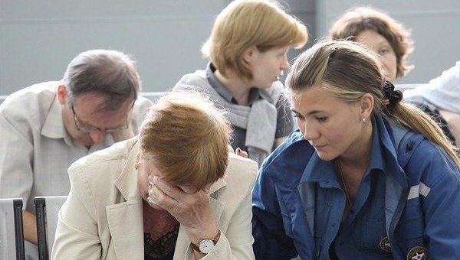
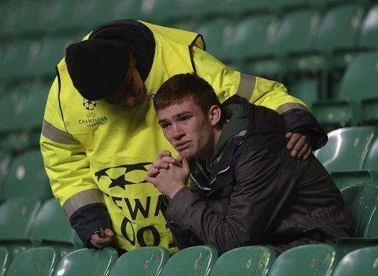
Оказание первой психологической помощи пострадавшим

Slide 41
ПЕРВАЯ ПСИХОЛОГИЧЕСКАЯ ПОМОЩЬ ПОСТРАДАВШИМ
Первая психологическая помощь это комплекс мер простейшего психологического воздействия на пострадавшего с целью снижения негативного воздействия физических и психологических факторов происшествия, переживаний, связанных с осознанием происходящего..
Необходимость оказания первой психологической помощи вызвана тем, что избыточный стресс при экстремальной ситуации может вызвать:
• острые реакции: рыдания, истерику, «нервный озноб (дрожь)», ступор, гнев, агрессию, реакцию бегства и другие реакции, которые требуют экстренной помощи;
• панику на месте ЧС;
• посттравматические расстройства здоровья у пострадавших.

Slide 42
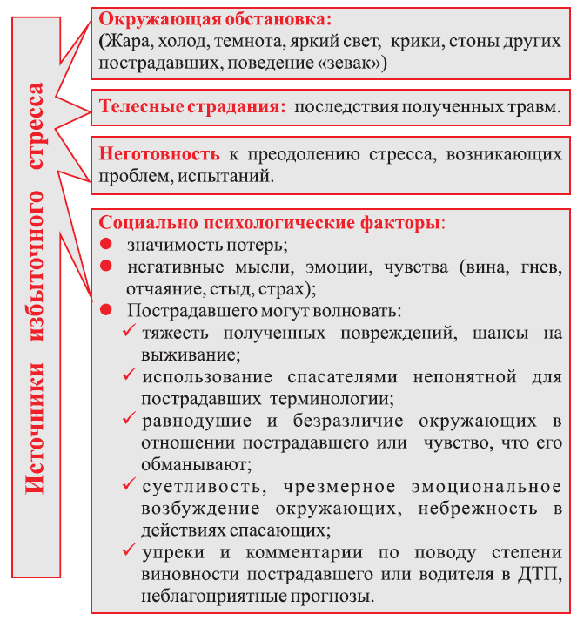

Slide 43
Методы психологического воздействия на пострадавшего
1. Эмоциональная поддержка: создать атмосферу доверия, понимания, заинтересованности, при которой оказывающий помощь принимает пострадавшего, его личностную, человеческую ценность независимо от того, какими качествами он обладает.
2. Активное общение с пострадавшим с использованием словесных и несловесных средств воздействия с целью успокоения, расслабления пострадавшего, повышения у него чувства самоконтроля, уверенности в себе.
Словесные (вербальные): объяснение, убеждение, внушение, переключение внимания.
• Установите словесный контакт: приветствие, общение с использованием имени пострадавшего. Поддерживайте зрительный контакт с пострадавшим.
• Давайте обратную связь на высказывания пострадавшего -кивание головой, «да», «нет».
• Дайте возможность пострадавшему излить, выразить свои эмоции, чувства, переживания, побуждайте к высказываниям о себе (например: Чем занимались...?, Что делали...? Что Вы думаете о..?).
• Информируйте пострадавшего о ваших действиях и предстоящих манипуляциях.
Несловесные (невербальные):
• Подходите к пострадавшему спереди.
• Работайте на уровне лица пострадавшего (перед лежащим присядьте).
• Создайте, по возможности, комфортные условия, обеспечьте чувство опоры.
• Прикосновения должны быть легкими, аккуратными, бережными.
• Держите пострадавшего за руку или за плечо, контакт с головой или другими частями тела не рекомендуется.

Slide 44
Литература
http4.Никифоров, Л. Л. Безопасность жизнедеятельности [Электронный ресурс] : Учебное пособие для бакалавров / Л. Л. Никифоров, В. В. Персиянов. - М.: Дашков и К, 2013. http://znanium.com/bookread.php?book=415279/ - 496 с.
Дополнительная литература
1. Безопасность жизнедеятельности. Практикум: учебное пособие / Н.В. Косолапова, Н.А. Прокопенко. – М.: КНОРУС, 2015. – 160 с. – (Среднее профессиональное образование).
2. Основы безопасности жизнедеятельности: учебник для учреждений нач. и сред. Проф. Образования / Н.В.Косолапова, Н.А. Прокопенко. – 6-е изд., испр. – М.: Издательский центр ИНФРА-М, 2014. - 400 с.

Slide 45
Спасибо за внимание

